Slide 1
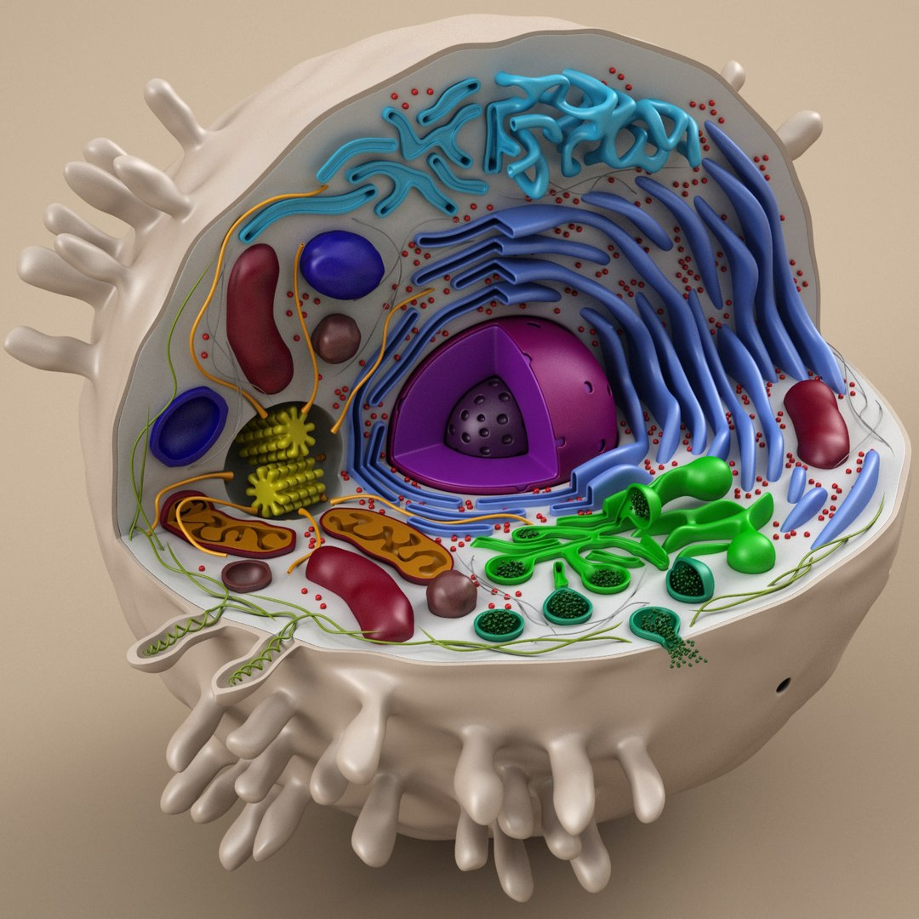

Slide 2
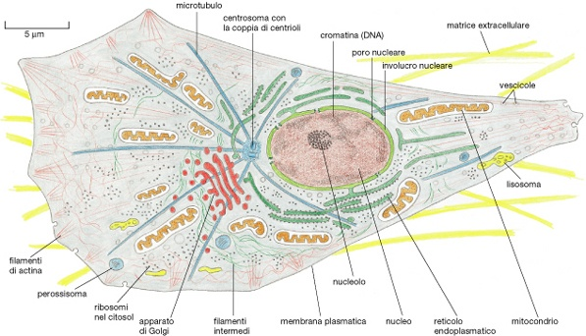

Slide 3
Struttura e funzioni delle membrane cellulari
Regola il trasporto dei nutrienti all’interno della cellula
Regola il trasporto di alcuni prodotti all’esterno della cellula
Regola la stabilità chimico-fisica dell’ambiente intracellulare
E’ il sito di importanti reazioni chimiche che generalmente non possono avvenire in soluzione
Registra e trasforma i segnali provenienti dall’ambiente extracellulare
Negli organismi multicellulari, regola le interazioni tra cellule e tra cellula e matrice extracellulare

Slide 4
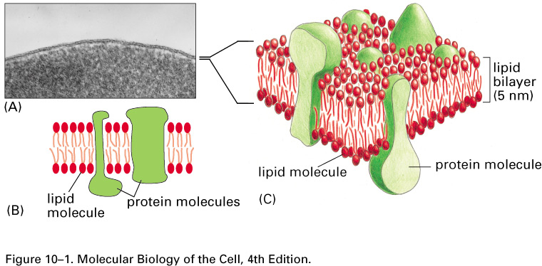
General Membrane Structure
Thin film of lipid and protein held together by noncovalent interactions
lipid bilayer serves as basic fluid structure; impermeable barrier
Proteins mediate all other functions of membrane

Slide 5
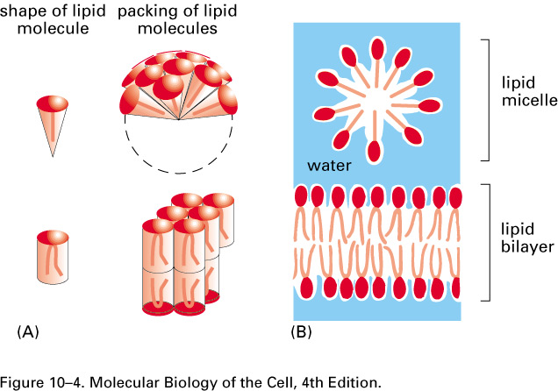
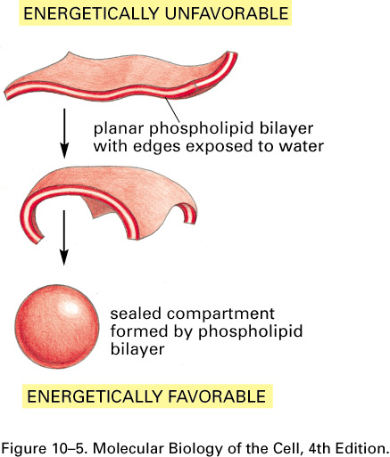
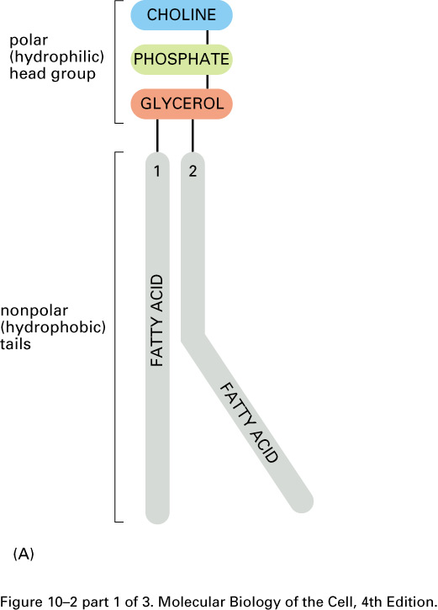
Lipidi di membrana
50% della massa totale (5 x 10⁶/mm²)
Anfipatiche
Self-sealing (Spontaneously aggregate to bury hydrophobic tail)
Fosfolipidi - glicolipidi - colesterolo
(Fosfolipidi = most abundant lipid in membrane)

Slide 6
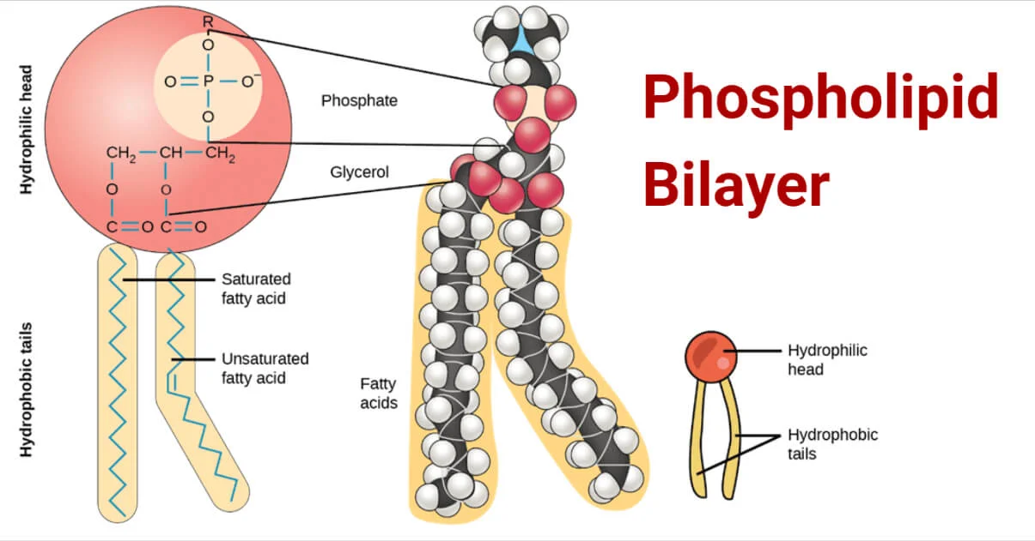
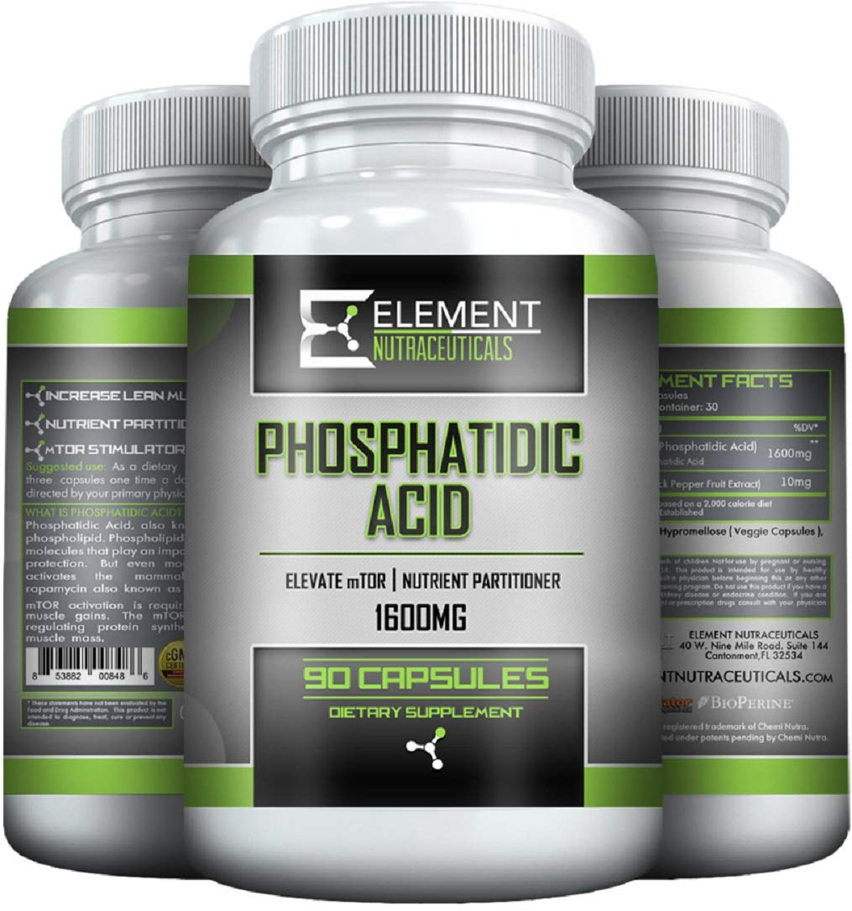
Phospholipids are important structural components of cell membranes.
Phospholipids are modified so that a Phosphate group (PO4-) replaces one of the three fatty acids normally found on a lipid.
The addition of this group makes
- a polar "head"
- two nonpolar "tails".

Slide 7
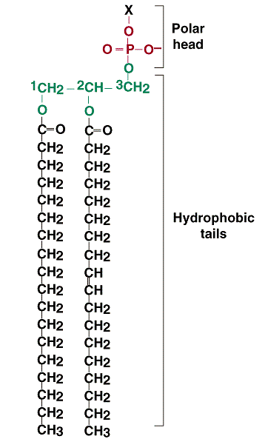
Fosfogliceride
C1: legame tipo estere (alcool + acido) con acido grasso C16, spesso saturo
C2: legame tipo estere (alcool + acido) con acido grasso C16 o C18, spesso monoinsaturo
C3: legame con fosfato + una base X
-CH₂-CH=CH-CH₂-

Slide 8
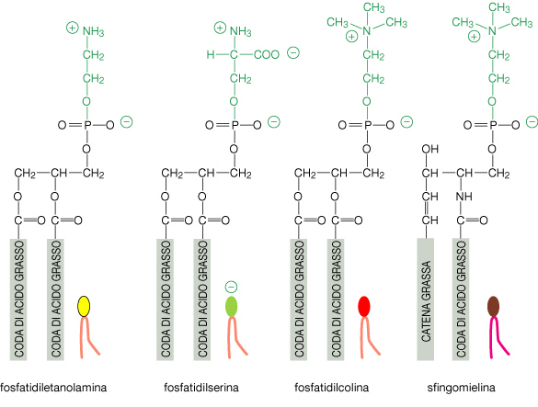
Major Membrane Phospholipids

Slide 9
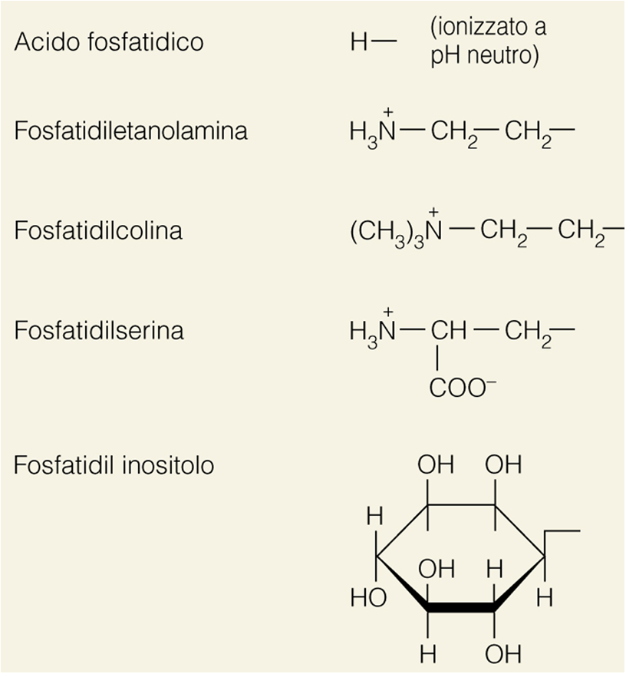
Esempi di basi
Fosfatidiletanolamina o cefalina
Fosfatidilcolina o lecitina: il fosfolipide più abbondante nelle membrane biologiche
Fosfatidilserina: il fosfolipide più asimmetrico
Fosfatidil inositolo: mediatore della risposta ormonale

Slide 10
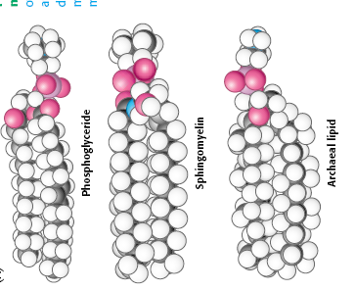

Slide 11
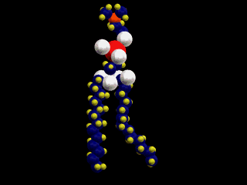
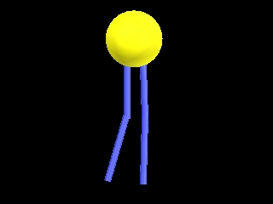
Phospholipids …
… are amphipathic
polar
nonpolar

Slide 12
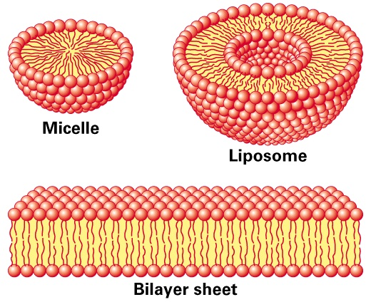
I fosfolipidi in acqua possono
formare spontaneamente tre strutture
Micella
Liposoma
Doppio strato

Slide 13
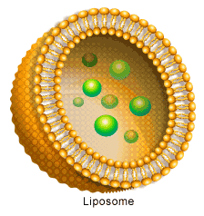
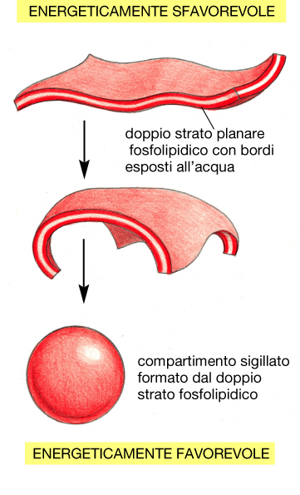
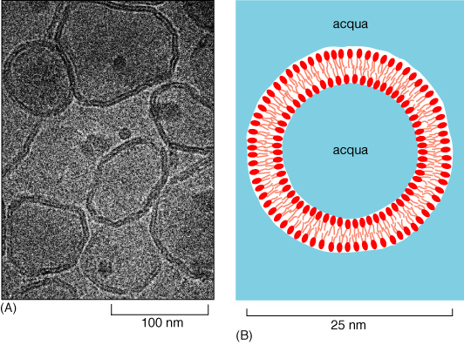
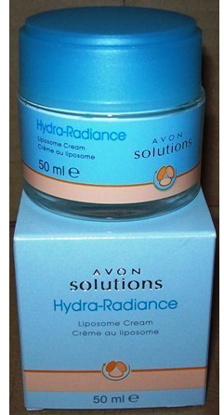
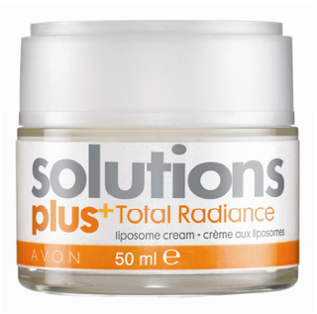
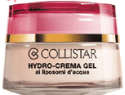
liposomi

Slide 14
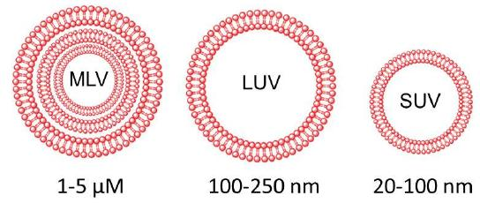
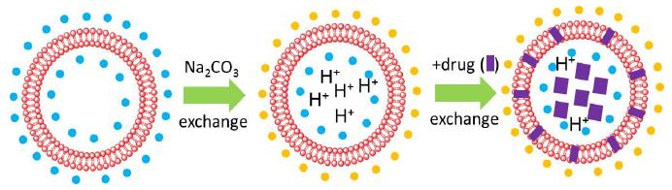

Slide 15
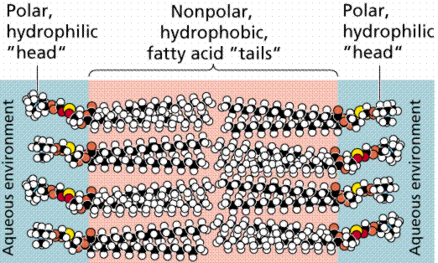

Slide 16
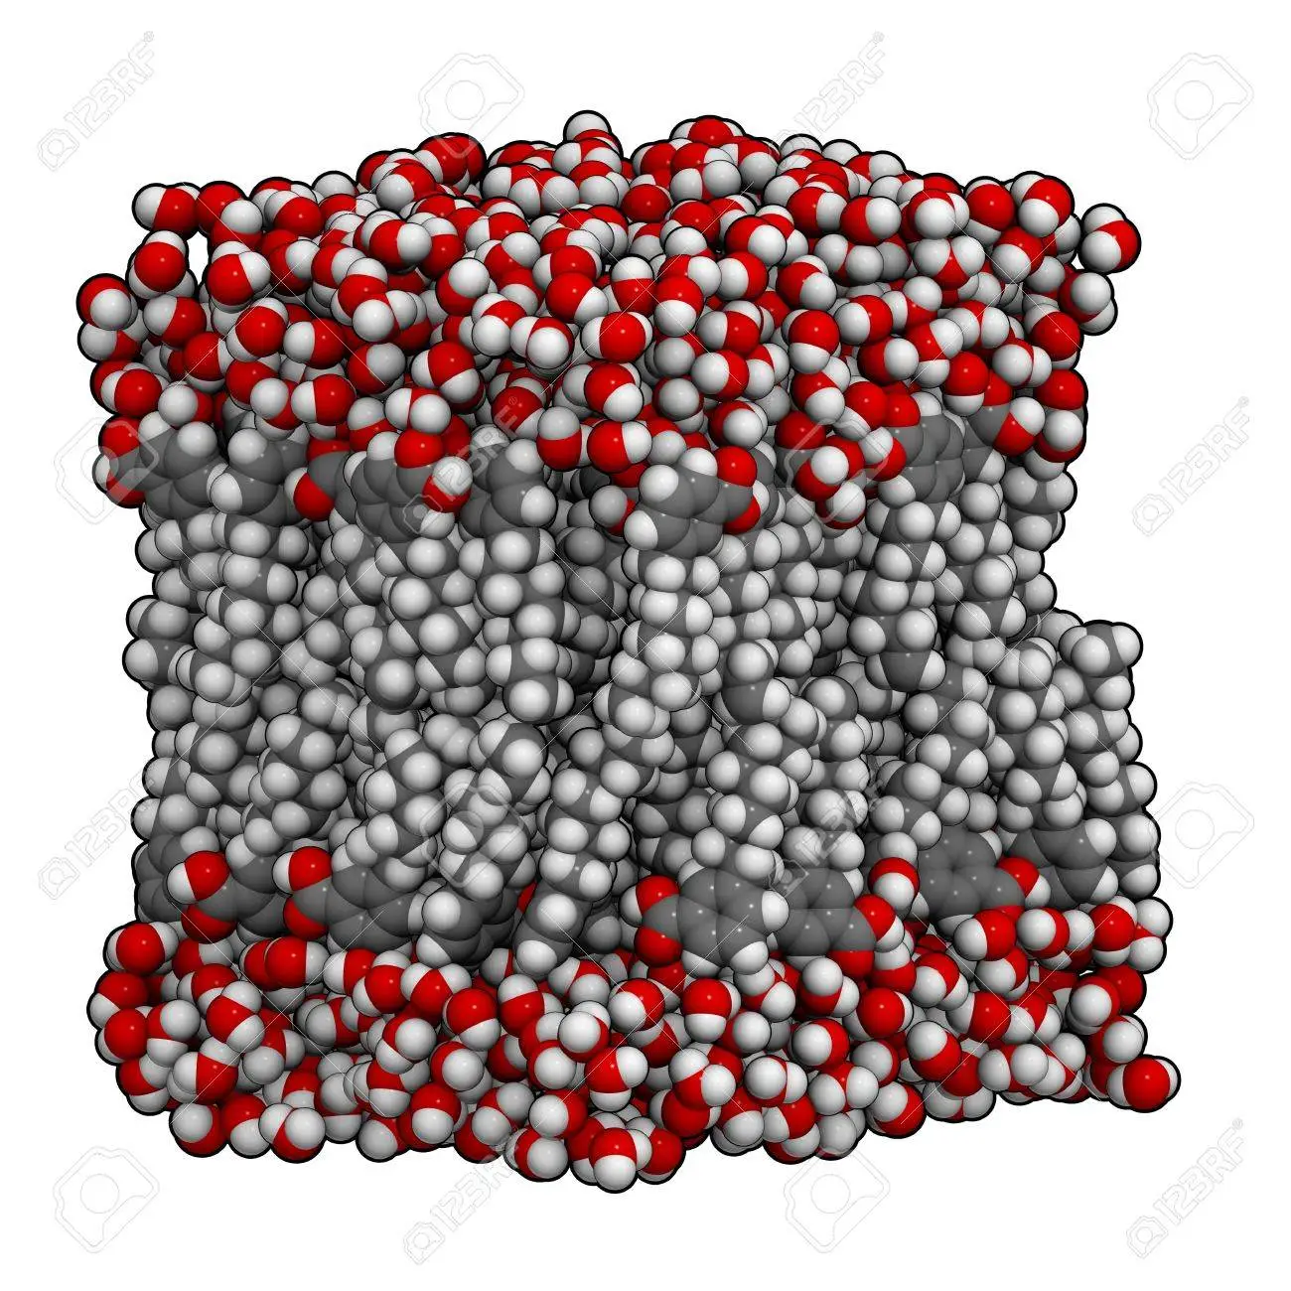
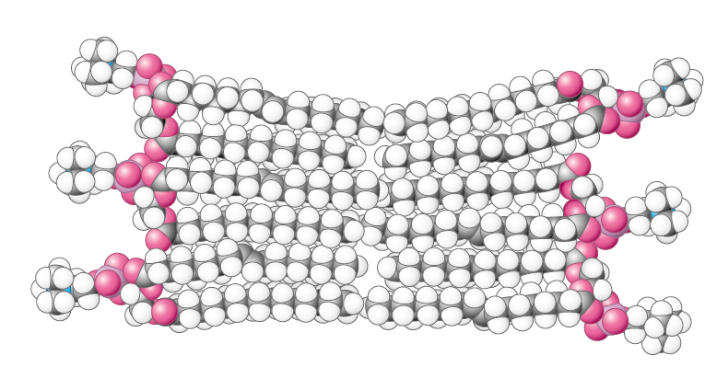

Slide 17
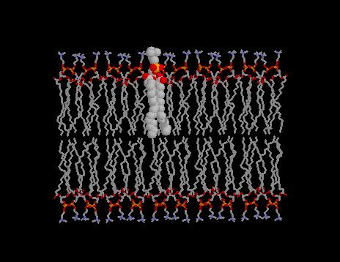
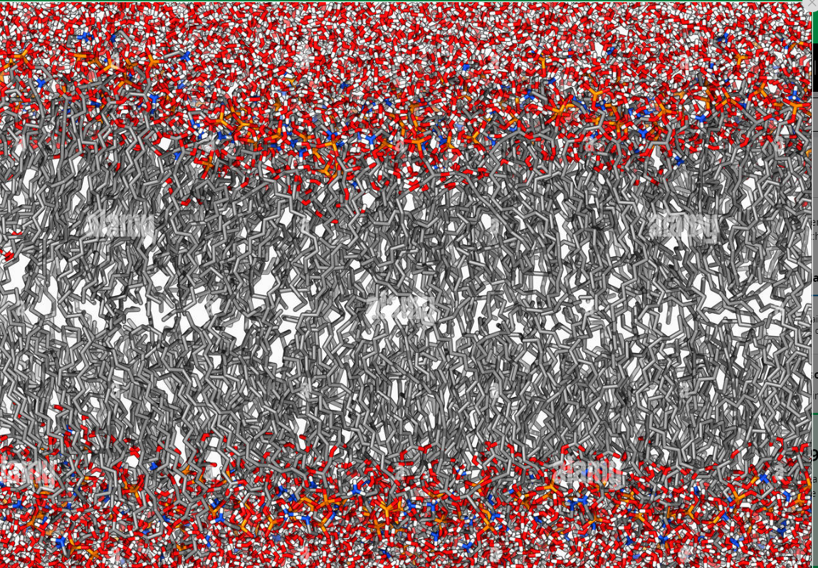
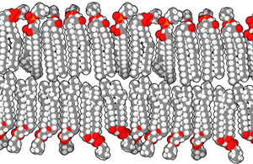
Ricostruzione di un bilayer lipidico
+ H₂O

Slide 18
The Lipid Bilayer
Fluidity of Lipid Bilayer
Fluidity depends on composition (phospholipid and cholesterol) and temperature
Phase transition= the temperature at which there is a change of state from liquid to solid
Rapid lateral diffusion of phospholipids
Change places 10⁷ times/sec
Rarely flip-flop

Slide 19
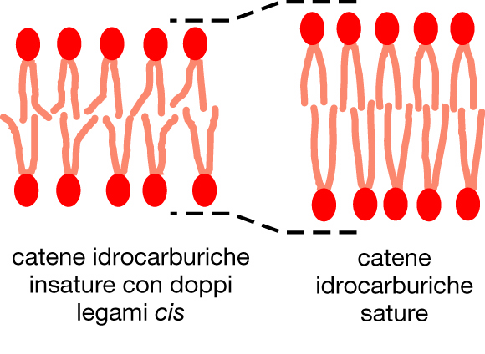
The Lipid Bilayer
Fluidity and length and saturation of FA hydrocarbon chains
Short hydrocarbon chain lengths fluidity
Double bonds fluidity

Slide 20
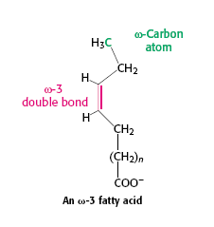

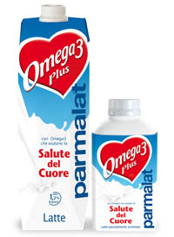

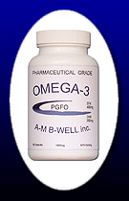

Slide 21
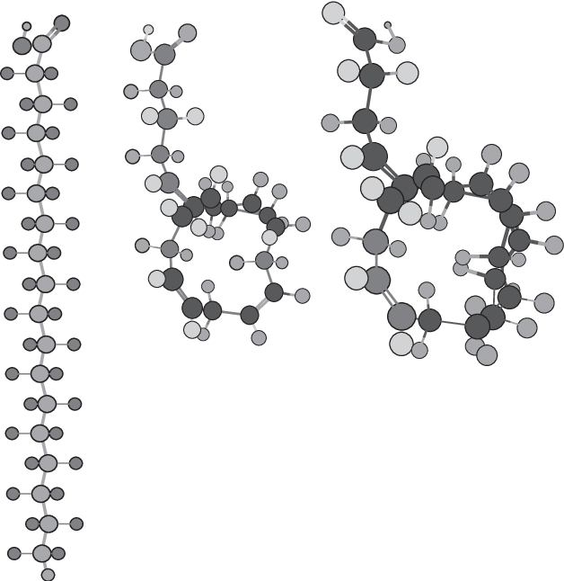
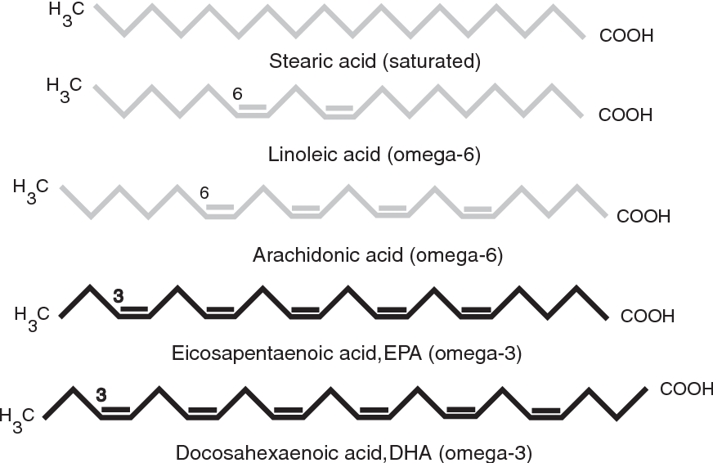
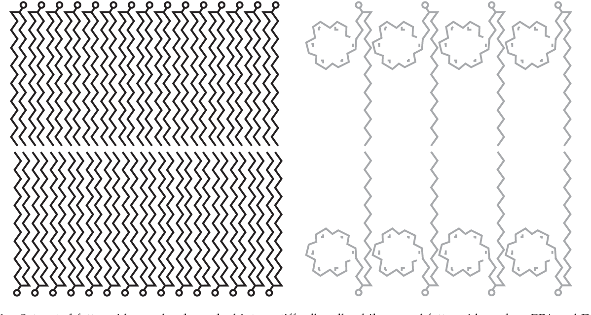
A saturated fatty acid has a straight structure, whereas omega-3 fatty acids such as EPA and DHA are markedly curved.

Slide 22
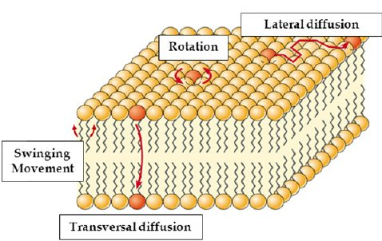
The Lipid Bilayer
Fluidity of Lipid Bilayer

Slide 23
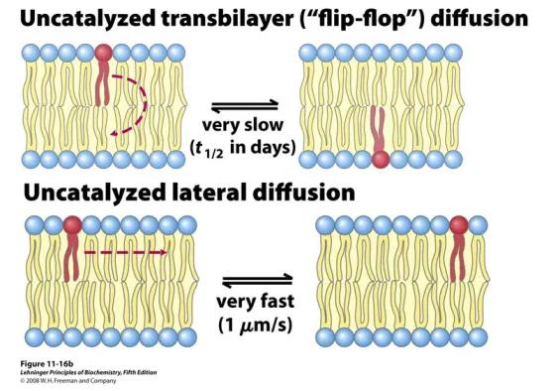
Rotazionale: veloce
Diffusione trasversale (flip-flop): molto lenta
Diffusione laterale lungo il piano della membrana: veloce (1 μm/s)
Piegamento delle code idrofobiche degli acidi grassi: veloce

Slide 24
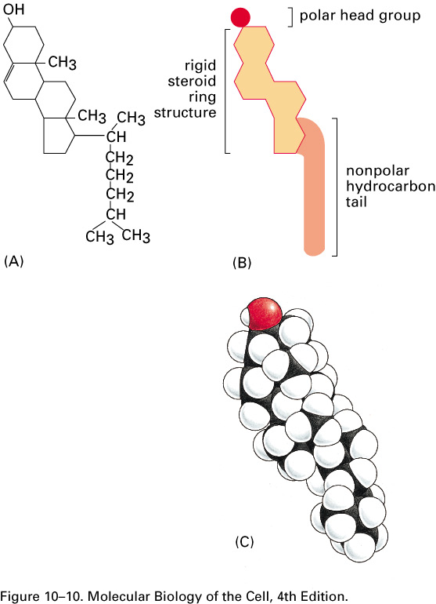
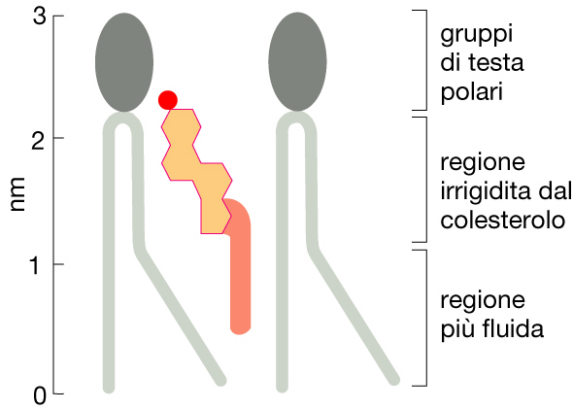
The Lipid Bilayer
Il colesterolo regola la fluidità della membrana
-Il colesterolo impedisce alle catene idrocarburiche di unirsi e cristallizzare

Slide 26
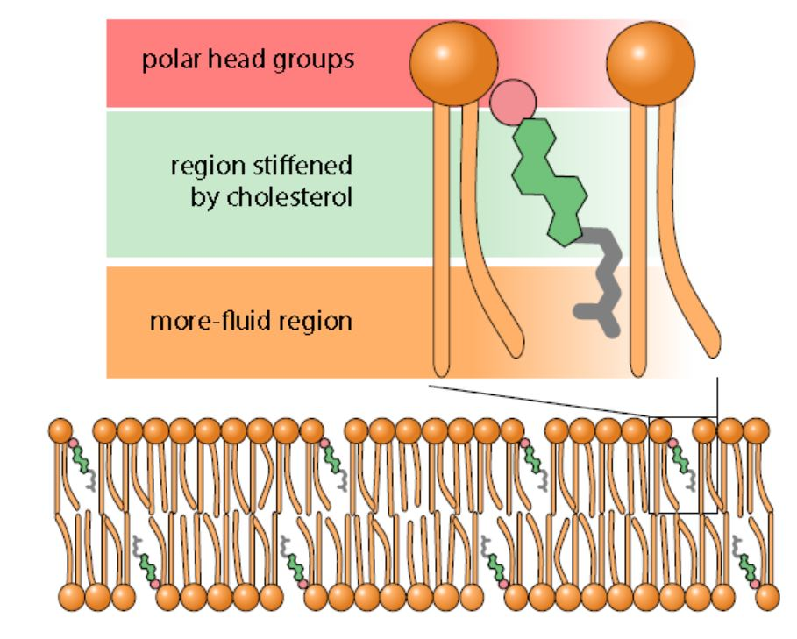
Il colesterolo ha un duplice effetto:
Alle basse temperature (bassa energia cinetica)
i fosfolipidi tenderebbero ad impacchettarsi tra loro e la membrana perderebbe la sua parziale fluidità, indispensabile per il suo funzionamento.
Il colesterolo amplia l’intervallo di temperature entro il quale si verifica la transizione di fase, quindi aumenta la fluidità delle membrane.
Alle alte temperature (alta energia cinetica)
i fosfolipidi sarebbero troppo mobili e la membrana nel complesso troppo fluida.
Quindi limita la velocità di movimento delle catene aciliche, il che porta ad una
riduzione della fluidità di membrana.

Slide 27
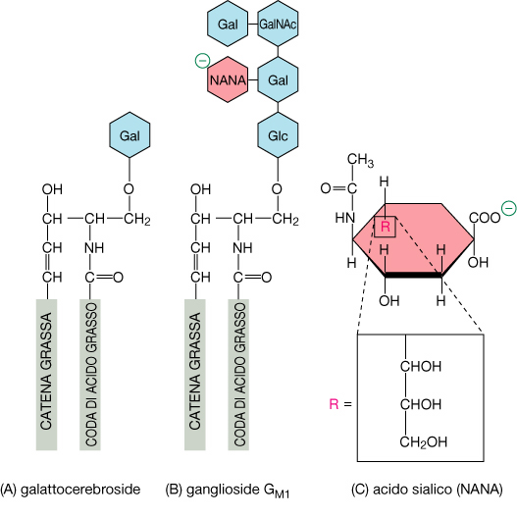
The Lipid Bilayer
Glycolipids
Found exclusively on noncytoplasmic monolayer
On surface of all plasma membranes
gangliosides= most complex, sialic acid containing oligosaccharides, net negative chg, most abundant in pm of nerve cells
Function- protection, cell recognition, transmission of electrical impulses
Tossina Colera

Slide 28
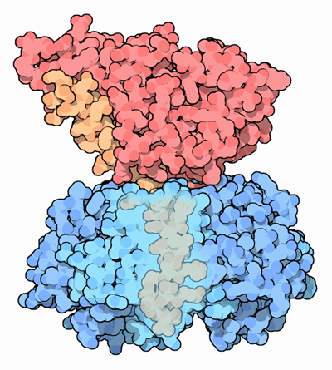
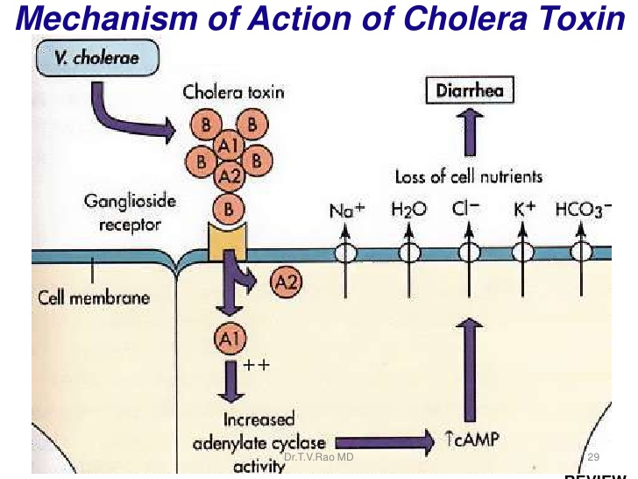
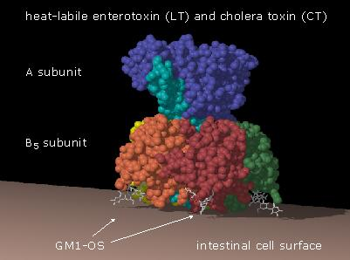

Slide 29
The Lipid Bilayer

Slide 30
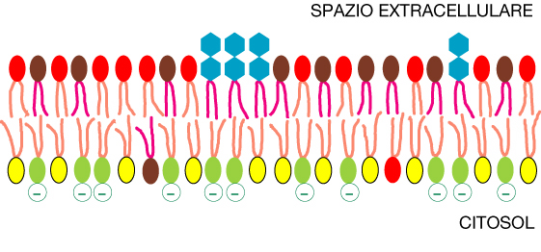
The Lipid Bilayer
Membrane asymmetry
Phospholipid distribution:
phosphatidylcholine and sphingomyelin
confined to outer monolayer
- phosphatidylethanolamine and phosphatidylserine
are on inner monolayer
- Charge - Proteins
Important to function (ie, apoptosis and translocation of phosphatidylserine)
glycolipids

Slide 31
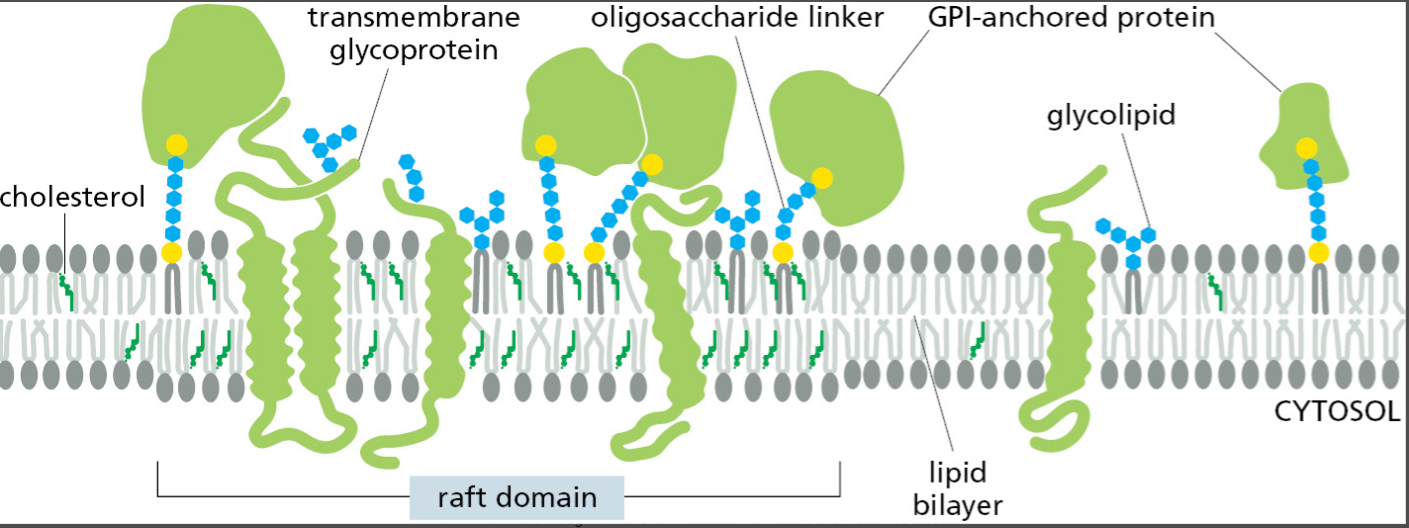
Lipid Rafts (zattere lipidiche)
Microdomains enriched in sphingolipids, cholesterol and membrane proteins
Long saturated FA chain of sphingolipids = attractive forces that hold adjacent molecules together
Thicker than other parts of bilayer
able to accommodate membrane proteins concentrating for transport or to enable proteins to function together

Slide 33
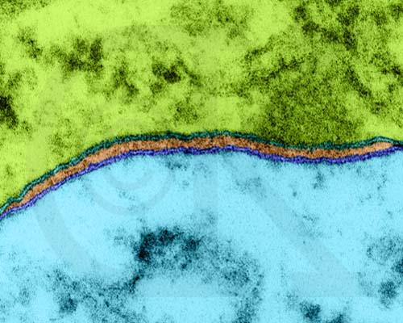
Cell Membranes from Opposing Neurons (TEM x436,740).
Nerve cell
Gap between cells
Cell membrane {
} cell membrane
7nm wide
Nerve cell

Slide 34
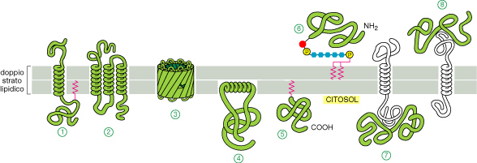
Le proteine di membrana

Slide 35
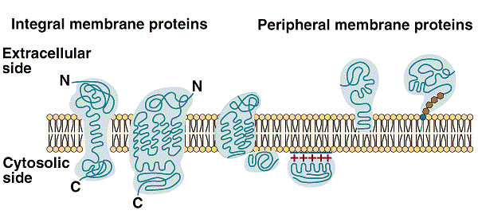
Proteine di membrana
Intrinseche o integrali
  Per separarle, occorrono trattamenti energici con agenti chimici o detergenti
  In soluzione, si aggregano e precipitano
  Difficili da cristallizzare
Estrinseche o periferiche
  Per separarle, bastano trattamenti blandi (alta forza ionica o pH)
  Stabili in soluzione acquose

Slide 36


La catena polipetidica attraversa la membrana nella maggior parte dei casi con una conformazione ad α-elica

Slide 37

Alcuni barili β formano grossi canali transmembrana

Slide 38

TEM of freeze-fractured cell membrane.
The fracture occurs between the two phospholipid layers.
You can clearly see the exposed proteins sticking out of the two layers.
Individual phospholipids are too small to see.

Slide 39




Slide 40

Molte proteine di membrana sono glicosilate
I residui di zuccheri sono aggiunti
nel lume dell’ER
e nell’apparato del Golgi

Slide 41


Rivestimento cellulare
glicocalice
- Protegge la cellula dal danno meccanico e chimico
Tiene corpi estranei e altre cellule a distanza impedendo interazioni proteina-proteina non desiderate
Identifica la cellula

Slide 42
Le proteine di membrana

Slide 43


Molte proteine diffondono nel piano della membrana

Slide 44

Le cellule possono confinare proteine e lipidi in domini specifici all’interno di una membrana

Slide 45
Mapping the human membrane proteome: a majority of the human membrane proteins can be classified according to function and evolutionary origin
BMC Biology volume 7, Article number: 50 (2009)
We identified 6,718 human membrane proteins
three major functional groups:
- receptors 1,352,
- transporters 817 members
- enzymes 533 members.

Slide 46




Modello di struttura a mosaico fluido
Singer
Nicholson
1972
Migrazione longitudinale: veloce
Rotazione sull’asse perpendicolare alla membrana: veloce
Flip-flop: lento o impossibile
Lipidi e proteine distribuite asimmetricamente
Carboidrati sulla superficie esterna

Slide 47
Trasporto di membrana di piccole molecole

Slide 48


Slide 49


Slide 50
Ci sono due classi principali di proteine di trasporto
Proteina trasportatrice
Proteina
canale

Slide 51


Slide 52

Trasporto passivo
Si parla di diffusione facilitata quando una sostanza diffonde attraverso una membrana biologica, seguendo il proprio gradiente di concentrazione o elettrochimico, con una velocità superiore a quella attesa in base alla solubilità relativa di tale sostanza nei lipidi rispetto all’acqua.
- la diffusione facilitata richiede la presenza di specifiche proteine di membrana
- la direzione del trasporto attraverso la membrana è determinata dalla direzione del gradiente di concentrazione o elettrochimico della sostanza stessa:

Slide 53

Nelle membrane biologiche, per ciascuno dei diversi ioni inorganici, esistono specifici canali attraverso cui ciascuno di essi può diffondere molto rapidamente seguendo il proprio gradiente elettrochimico.
Per sottolineare il ruolo di questo gradiente nell’attraversamento della membrana, senza che la cellula debba consumare energia, essi sono talora indicati come canali passivi

Slide 54






Trasporto attivo

Slide 55


Slide 56
There Are Three Classes of
ATP-driven Pumps
P-type pumps are structurally and functionally related multipass transmembrane proteins.
They are called “P-type” because they phosphorylate themselves during the pumping cycle.
This class includes many of the ion pumps that are responsible for setting up and maintaining gradients of Na+, K+, H+, and Ca²⁺ across cell membranes.
2. ABC transporters (ATP-binding cassette transporters) differ structurally from P-type ATPases and primarily pump small organic molecules across cell membranes.
3. V-type pumps are turbine-like protein machines constructed from multiple different subunits. The V-type proton pump transfers H+ into organelles such as lysosomes, synaptic vesicles

Slide 57

Proteins, PO₄³⁻
High
Low

Slide 58


145 nM
5 nM
OUT
IN
15 nM
120 nM

Slide 59
La Pompa ATPsi Na+/K+
esporta 3 molecole di Na
importa 2 molecole di K.
Questo trasporto è contro gradiente, quindi richiede energia ATP

Slide 60



Slide 61
Quasi 1/3 dei fabbisogni energetici di una cellula è consumato per alimentare questa pompa
•il suo funzionamento è elettrogenico e contribuisce al mantenimento della diversa distribuzione delle cariche elettriche tra le due facce della membrana plasmatica che determina il potenziale di membrana, presente in tutte le cellule;
• essa è indispensabile per il mantenimento dell’equilibrio osmotico delle cellule.
• il gradiente elettrochimico degli ioni Na+ attraverso la membrana da essa generato viene utilizzato come fonte di energia per il trasporto attivo indiretto di molti composti organici

Slide 62



Slide 63







Slide 64
Proteins, PO₄³⁻
High
Low

Slide 65




Slide 67


ABC transporters
ABC=ATP - Binding Cassette
49 geni ABC individuati nell’uomo
Famiglia di trasportatori attivi con sito di legame per ATP molto conservato in piante, animali e procarioti
transmembrane domains (TMDs)
nucleotide-​binding domains (NBDs)

Slide 68
Superfamiglie di ABC transporters
Superfamily A
  ABCA: cholesterol and phospholipid homeostasis (Tangier Disease)
  ABCR: transport across retina photoreceptor cell membrane (Stargardt Disease, retinitis pigmentosa),
Superfamily B
  TAP1: pumping of degraded cytosolic peptides across or into the membrane-bound compartment (ankylosing spondylitis; insulin-dependent diabetes mellitus; celiac disease)
  ABCB6: iron transport (lethal neonatal metabolic syndrome)
  ABC7: heme transport (X-linked sideroblastic anemia with ataxia)
  BSEP: bile transport (progressive familial intrahepatic cholestases)
Superfamily C
  M RP1: Multispecific organic ion transporter (multidrug resistance)
  CFTR: chloride channel (cystic fibrosis)
Superfamily D
  PXMPI: peroxisomal import of fatty acids (Zellweger syndrome)
Superfamily G
  ABCG5, ABCG8: biliary excretion of sterols (atherosclerosis)

Slide 69


ATP Binding Cassette (ABC) transporters
Most patients who die of cancer have disseminated disease that has become resistant to multiple therapeutic modalities.
Ample evidence suggests that the expression of ATP-binding cassette (ABC) transporters, multidrug resistance protein 1 (MDR1), can confer resistance to cytotoxic and targeted chemotherapy.
MDR1 is primarily responsible for extrusion of toxic metabolites or xenotoxins from certain cells to allow facile excretion from the body, thereby protecting the rest of the organism

Slide 70


The cystic fibrosis transmembrane conductance regulator (CFTR) is the only known member of the ABC family that acts as an ion channel
CFTR is a 1480-residue long membrane protein,
To date, there are over 1900 different CFTR mutations that are known to cause CF, but >90% of cases are associated with a recessive deletion mutation of phenylalanine at position 508 (ΔF508)
The ΔF508 mutation destabilises CFTR structure and folding and during protein synthesis, it is targeted by the ERAD pathway, with only 1% of translated protein reaching the PM

